Slide 1
매주 1 과제 level3
16주차 : 합승 택시 요금

Slide 2
목차
문제 해설
문제 풀이

Slide 3
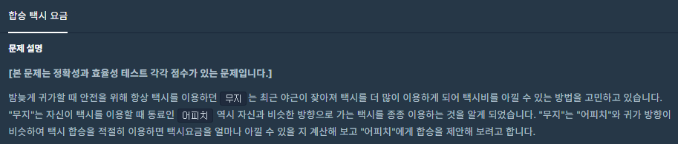
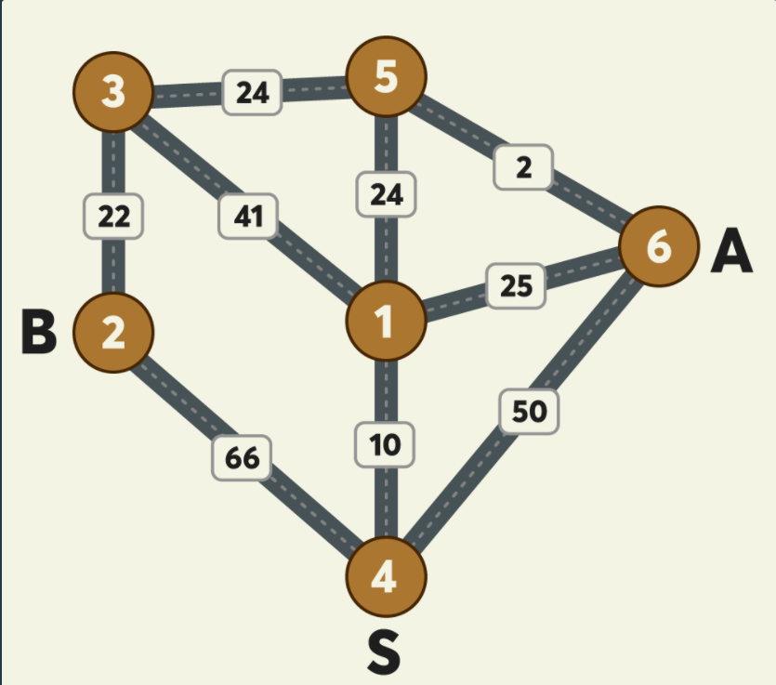
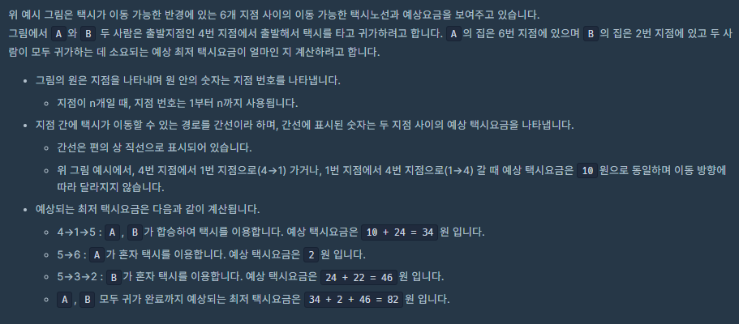
매주 1 과제 LV2
1. 문제 해설

Slide 4
매주 1 과제 LV2
1. 문제 해설
주어진 것 :
• 지점의 개수 n
• 출발지점을 나타내는 s
• A의 도착지점을 나타내는 a
• B의 도착지점을 나타내는 b
• 지점 사이의 예상 택시요금을 나타내는 fares 배열
• 합승을 하는 경우에는 택시요금을 한 번에 계산된다.
• 반드시 합승을 할 필요는 없다.
구해야 할 것 :
• 두 사람이 s에서 출발해서 각자의 도착 지점까지 택시를 타고 갈 때의 최저 예상 택시 요금

Slide 5
매주 1 과제 LV2
1. 문제 해설
문제 파악
• fares 배열은 지점과 지점사이의 택시요금이라는 연결관계를 나타낸다.
=> fares 배열은 택시요금이라는 가중치를 가진 그래프로 나타낼 수 있다.
=> 택시요금에는 방향성이 없기 때문에 양방향 그래프가 된다.
• 구해야 할 것은 s에서 출발해서 각자의 도착 지점까지 최저 예상 택시 요금
=> 가중치가 있는 그래프에서 최소 요금을 구하기
=> 최단 경로를 구하는 알고리즘을 사용한다.

Slide 6
매주 1 과제 LV2
1. 문제 해설
문제 해결하는 방법
• 모든 시작점과 도착점 사이의 최단경로를 구하고 문제를 해결하는 방법
=> Floyd-Warshall 알고리즘을 사용한다.
=> n이 200이라 시간내에 가능하다(O(n^3))

Slide 7
매주 1 과제 LV2
1. 문제 해설
문제 해결하는 방법
•
=> 각 정점들간의 최소비용을 구한 다음
특정 지점까지 환승한 비용에 A,B 각자 도착점까지 이동하는 비용의 합의 최솟값이 정답이 된다.
=> 환승지점을 c라 하면
정답 = min(정답, s에서 c까지 최소비용 + c에서 a까지 최소비용 + c에서 b까지 최소비용)

Slide 8
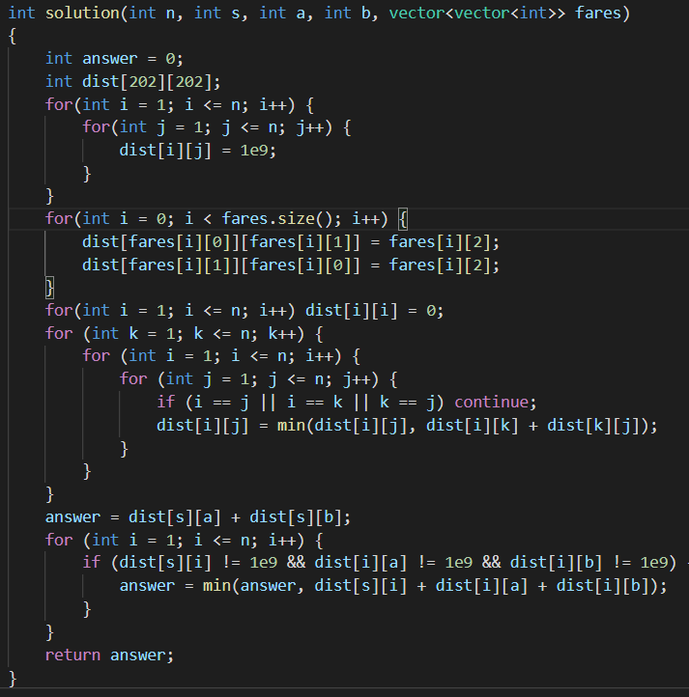
매주 1 과제 LV2
2. 문제 풀이
- 플로이드 와샬로 구현

Slide 9
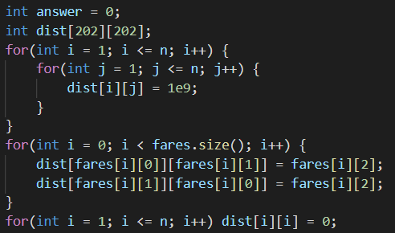
매주 1 과제 LV2
2. 문제 풀이
- 플로이드 와샬로 구현
• 최소 비용 정보를 저장하고 갱신하기 위해 먼저 양방향 가중치 그래프를 만든다.

Slide 10
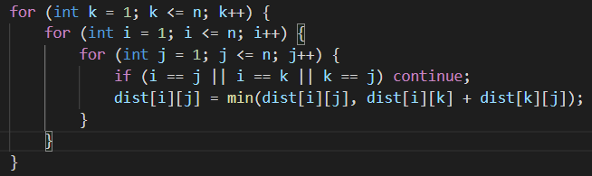
매주 1 과제 LV2
2. 문제 풀이
- 플로이드 와샬로 구현
• 플로이드 와샬 알고리즘을 통해 모든 정점들간의 최단 경로를 구해준다.

Slide 11
매주 1 과제 LV2
2. 문제 풀이
- 플로이드 와샬로 구현
• 플로이드 와샬 알고리즘을 통해 모든 정점들간의 최단 경로를 구해준다.

Slide 12
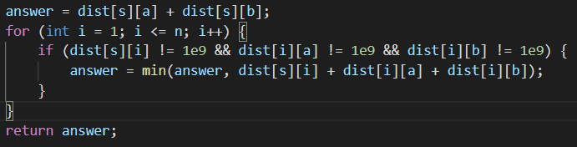
매주 1 과제 LV2
2. 문제 풀이
- 플로이드 와샬로 구현
• 특정 지점까지 환승한 비용에 A,B 각자 도착점까지 이동하는 비용의 합의 최솟값을 찾는다.
• 단, 환승 지점을 하지 않고 바로 각자 헤어지는 경우도 비교를 해줘야 한다.

Slide 13
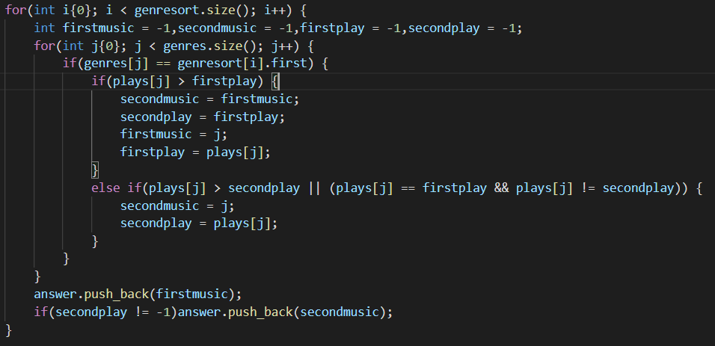
매주 1 과제 LV2
2. 문제 풀이
- 문제 구현
• 다음으로 장르에 소속된 노래들 중 가장 재생횟수가 많은 노래와 두번째로 재생 횟수가 많은 노래를 찾아내기

Slide 14
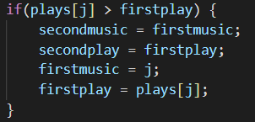
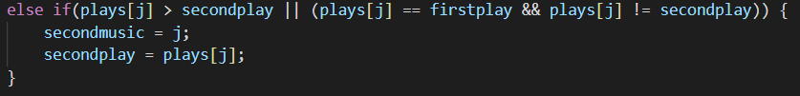

매주 1 과제 LV2
2. 문제 풀이
- 문제 구현
• 이번 노래가 기존 노래보다 재생횟수가 많다면 수록할 곡을 갱신
• 단, 재생횟수가 같은 경우에 고유번호에 따라 수록할 곡이 갱신되는 것을 잊지 말기
• 노래가 한 곡 뿐인 장르의 경우 한 곡만 수록하는 것도 예외처리 해주기

